Slide 1
Дәріс 1
Генетикалық инженерия пәніне кіріспе

Slide 2
Жоспар:
Генетикалық инженерия пәні
Генетикалық инженерия пәнінің принциптері
Генетикалық инженерияның дамуының алғы шарттары
ДНҚ тұқым қуалаушы материал екендігін анықтаған классикалық эксперименттер:
Гриффит эксперименті
Эвери, Маклеода и Маккарти эксперименті
Херши мен Чейз эксперименті
Уотсон мен Крик ДНҚ моделі
Чаргаф ережесі
Генетикалық код

Slide 3
ДНҚ құрылысы мен құрамын талдау
Гендер хромасомада локализацияланып фенотипте белгілердің көрінуін анықтайды.
Гендер ұрпақтан ұрпаққа тасымалданатын және ұрпақтың белгілерін анықтайтын ақпаратты тасымалдайды
Генетикалық ақпарат ағзалардың дифференциялану күрделі процессін анықтайды.

Slide 4
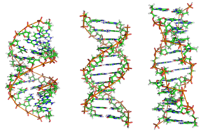
1944 ж. дейін хромосомалардың химиялық құрамы мен құрылысы жайлы ақпарат өте аз болды.
1944 ж. Нуклеин қышқылдарының тұқымқуалаушылықта рөлін анықтайтын алғашқы эксперименттер пайда болды.
1944 – 1953 ж. Көптеген лабораторияларда ДНҚ ның тіршілік процестерінің генетикалық негізі ретіндегі рөлі туралық сұрақтарға жауап беретіннәтижелер алынды.

Slide 5
Генетикалық материалды алғашқы зерттеулер
1940 жылдарға дейін нуклеин қышқылдары да, ақуыздар да жасушалардағы генетикалық материал бола алады деп сенген.
ДНҚ молекулаларында генетикалық ақпаратты сақтау үшін жеткілікті химиялық әртүрлілік жоқ деп есептелді.
Ақуыз - бұл генетикалық материал ретінде қызмет етуге лайық молекулалары құрылымы жағынан алуан түрлі болып келетін жалғыз зат деп еспетелген

Slide 6
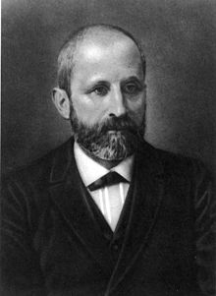
1868 жылы алғаш болып ДНҚ-ны швед химигі Фридрих Мишер зерттеді.
Жасуша ядроларының суспензиясынан құрамында фосфор бар және протеолитикалық ферменттер әсерінен ыдырамайтын зат бөліп алды. Ол сондай-ақ айқын қышқылдық қасиеттерге ие болды. Оны алғаш рет ядродан тапқандықтан (латынша “нуклеус” — ядро) «нуклеин» деп аталды. Қосылысқа брутто C29H49N9O22P3 формуласы тағайындалды.
1889 ж Ричард Альтман «нуклеин қышқылы» терминін енгізді, сонымен қатар құрамында ақуыз ластаушылары жоқ нуклеин қышқылдарын бөліп алудың ыңғайлы әдісін құрастырды.
Фебус А. Ливен және Жакоб нуклеин қышқылдарының сілтілі гидролиз өнімін зерттей отырып, олардың негізгі компоненттерін - нуклеотидтер мен нуклеозидтерді анықтады, сонымен қатар олардың химиялық қасиеттерін дұрыс сипаттайтын құрылымдық формулаларын ұсынды
1921 жылы Левин «ДНҚ-ның тетрануклеотидтік құрылымы» туралы гипотезаны алға тартты, ол кейін қате болып шықты. ДНҚ құрылымының тетрануклеотидтік гипотезасы бойынша - төрт нуклеотидтің бірдей топтары ДНҚ молекуласының ұзындығы бойынша бірнеше рет қайталанады.
1950 жылы ағылшын биофизигі М.Уилкинс ДНҚ-ның кристалдық талшықтарының рентгенграммасын алды.
Р.Франклин ДНҚ молекуласының рентгенграммалық суретін бірінші түсірген ғалымдардың бірі болды
1953 ж. Уотсюн және Крик Франклин мен Уилкинсонның жүргізген рентгеноструктуралық анализіне негізделе отырып ДНҚ-ның қос спиральді моделін ұсынды.
Фридрих Ми́шер (нем. Friedrich Miescher; 13 август 1844, Базель — 26 август 1895, Давос) — швейцариялық физиолог, гистолог және биолог.

Slide 7
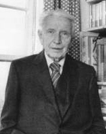
ХХ ғасырдың 40-жылдарында Эрвин Чаргаф көптеген ағзалардағы ДНҚ-да төрт нуклеотидтің қатынастары тең емес екенін дәлелдеп көрсетті және Ливеннің тұжырымдарын жоққа шығарды.
Э.Чаргаффтың ережесі бойынша
ДНҚ молекуласындағы адениннің мольдік мөлшері гуаниннің мөлшеріне тең, А:Т=1. Ал гуаниннің мольдік мөлшері цитозиннің мольдік мөлшеріне тең, Г:Ц=1.
ДНҚ молекуласындағы пуриндер саны пиримидиндік негіздердің санына тең. А+Г=Т+Ц. Шыққан тегіне байланыссыз әр түрлі ДНҚ-ның молекуласындағы пурин негіздерінің қосындысы пиримидин негіздерінің қосындысына тең: (А+Г)/(Т+Ц)= 1.
6 жағдайда аминогруппасы бар негіздер саны тең мен 6 жағдайда кетогруппасы бар негіздер санына тең : А+Ц=Т+Г, сонымен қатар (A+Т) :(Г+Ц) қатынасы шығу көзі әртүрлі ДНҚ түрлерінде әр түрлі болуы мүмкін. Олардың АТ жұптарының саны басым болса , өзгелерінде ГЦ жұптары басым болуы мүмкін.
Эрвин Чаргафф (ағылш. Erwin Chargaff; 11 тамыз 1905, Черновцы, Австрия-Венгрия - 2002 ж. 20 маусым, Нью-Йорк, АҚШ) - еврей тектес американдық биохимик

Slide 8
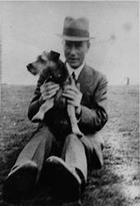
Гриффит тәжірибесі
1927 ж. Ұлыбританияның Денсаулық сақтау министрлігінің қызметкері Фредерик Гриффит Diplococcus pneumoniae (Streptococcus pneumonia) бактериясының түрлі штамдарымен тәжірибе жүргізді.
Еуропада тұмау пандемиясына қарсы ем іздеу барысында Гриффит пневмококктың екі штамын зерттеді:
вирулентті S штаммы омыртқалыларда өкпе қабынуын тудырса
авирулентті R штаммы омыртқалылар үшін қауіпсіз болды.

Slide 9
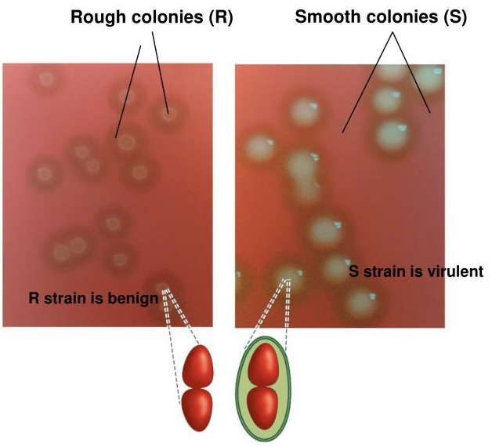
Пневмококктардың вируленттілігіндегі айырмашылықтар полисахаридті капсуланың болуына байланысты:
Вирулентті бактерияларда полисахаридті капсуласы бар жылтыр тегіс (S)
Авирулентті бактерияларда - полисахаридті капсуласы жок кедір-бұдырлы (R).

Slide 10
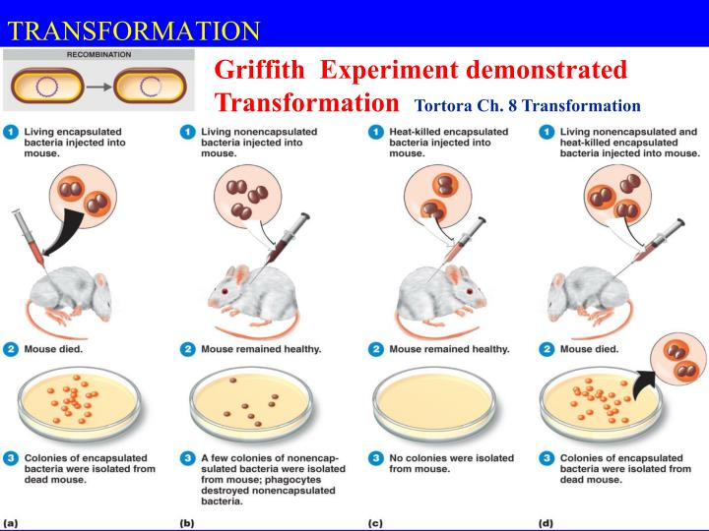
Гриффит өзінің тәжірибелері аясында тышқандарға жоғары температурамен инактивтелген S-бактерияларын иньекциялауға қолданды (яғни, S-бактериялары өте жоғары температураға дейін қыздырылды, бұл жасушаның бұзылуына әкелді). Инактивтелген S бактериялары тышқандарда ауру тудырмады
Алайда тышқандарға авирулентті R-бактериялары қыздыру арқылы инактивтелген S-бактерияларымен бірге енгізілген кезде нәтижелер күтпеген бұрылыс жасады. Тышқандар тек пневмониямен ауырып өлген жоқ, сонымен қатар Гриффит өлген тышқаннан қан сынамасын алған кезде, оның тірі S-штамм бактериялары бар екенін анықтады!

Slide 11
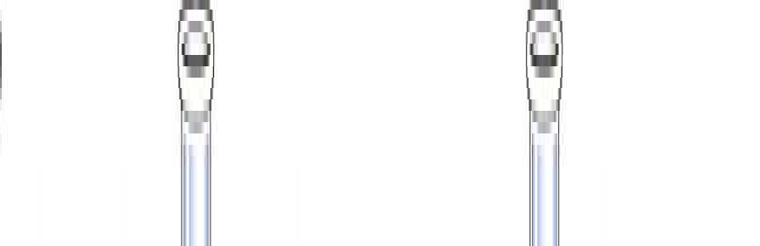
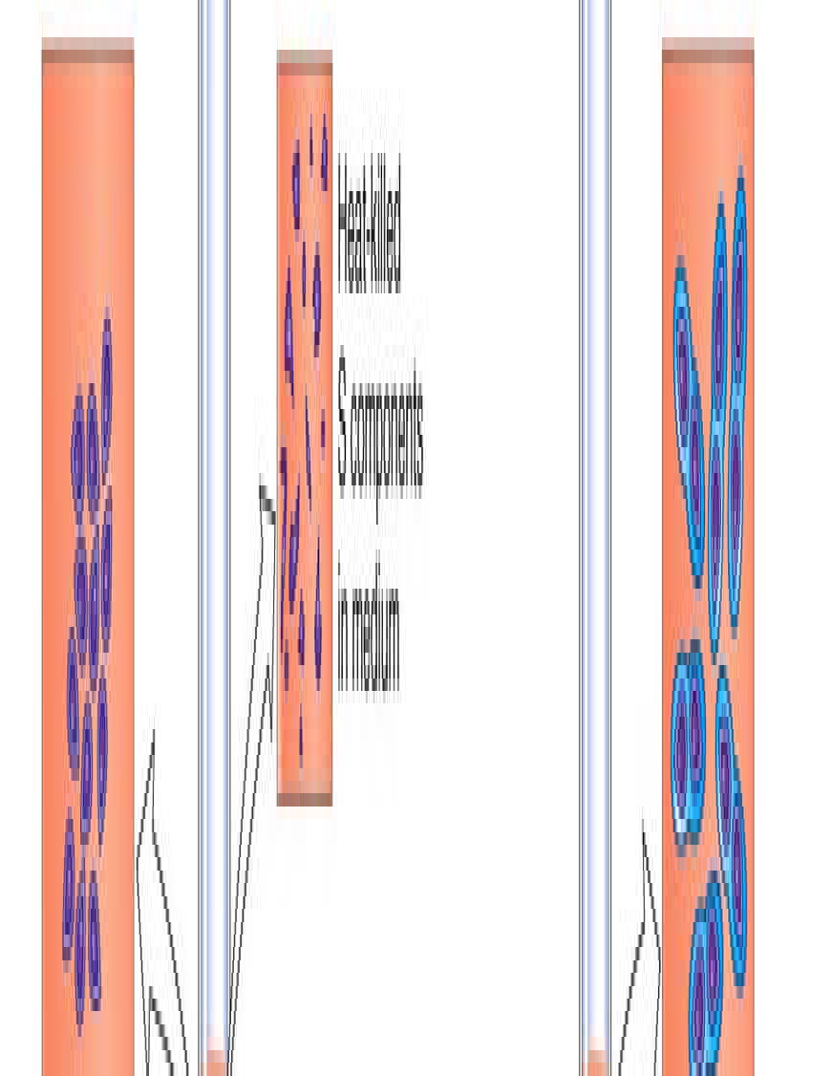
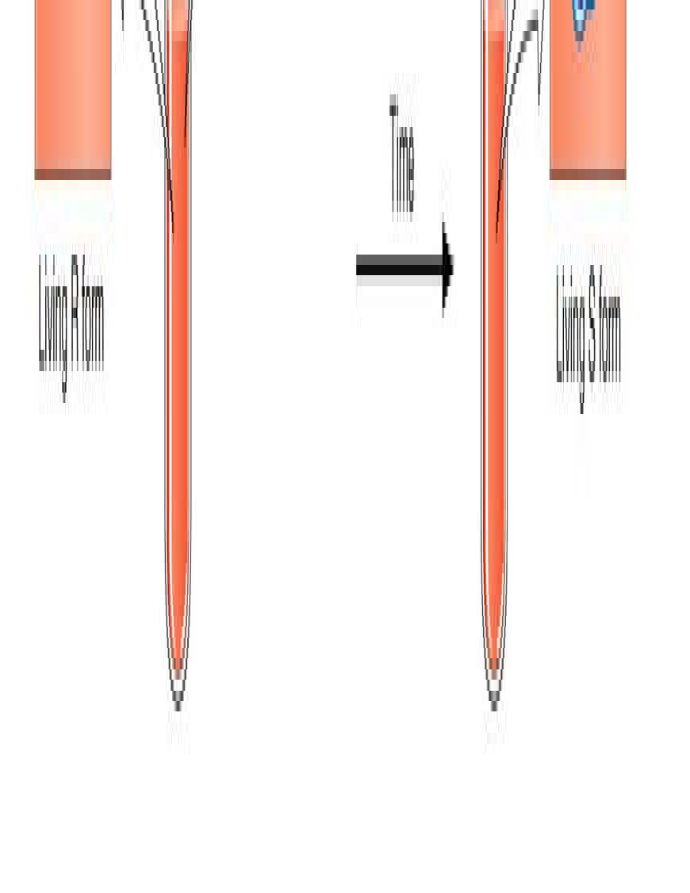
Убитые
нагреванием клетки
S-типа
Время
Живые клетки R-типа
Живые клетки S-типа
Живые
клетки
R-типа
Гриффит R-штаммының бактериялары инактивтенген S-бактериялардан бір нәрсе қабылдаған болуы керек және ол оны «трансформация факторы» деп атады. Осының арқасында R-бактериялары тегіс беткейлі S-бактерияларға «өзгеріп», вирулентті бола алды. Бұл құбылысты трансформация құбылысы деп атады.

Slide 12
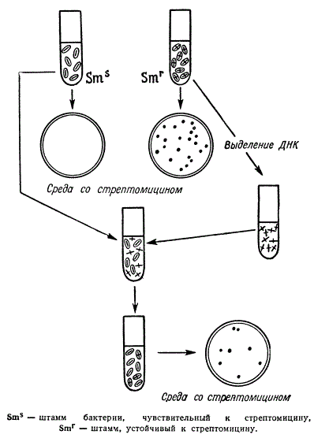
1930 жылдардың басында Генри Доусон және оның әріптестері трансформацияның in vitro жағдайында, бактерия жасушалары бар пробиркада жүзеге асыру мүмкін болатындығын көрсетті.
1933 жылға қарай Лионель Дж. Аллоуэй in vitro жағдайында тәжірибені жетілдірді.
инактивтелген вирулентті бактериялардан бөлініп алынған еритін фильтрат, тірі вирулентті бактериялар сияқты тиімді трансформация құбылысын тудырды.
Элловей және басқалары трансформацияны генетикалық процесс емес, жасушаның физиологиялық трансформациясы ретінде
Трансформация құбылысын көрсететін тәжірибе сызбасы

Slide 13
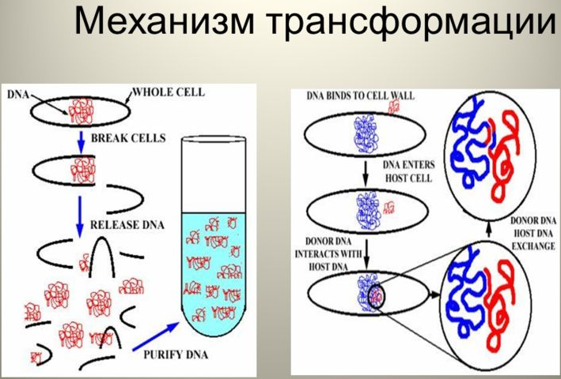
1944 ж., Эвери, Маклеод және Маккартидің нәтижелері жарияланды.
Олар трансформациялайтын факторды бөліп алып, олардың ДНҚ молекулалары екенін көрсетті.

Slide 14
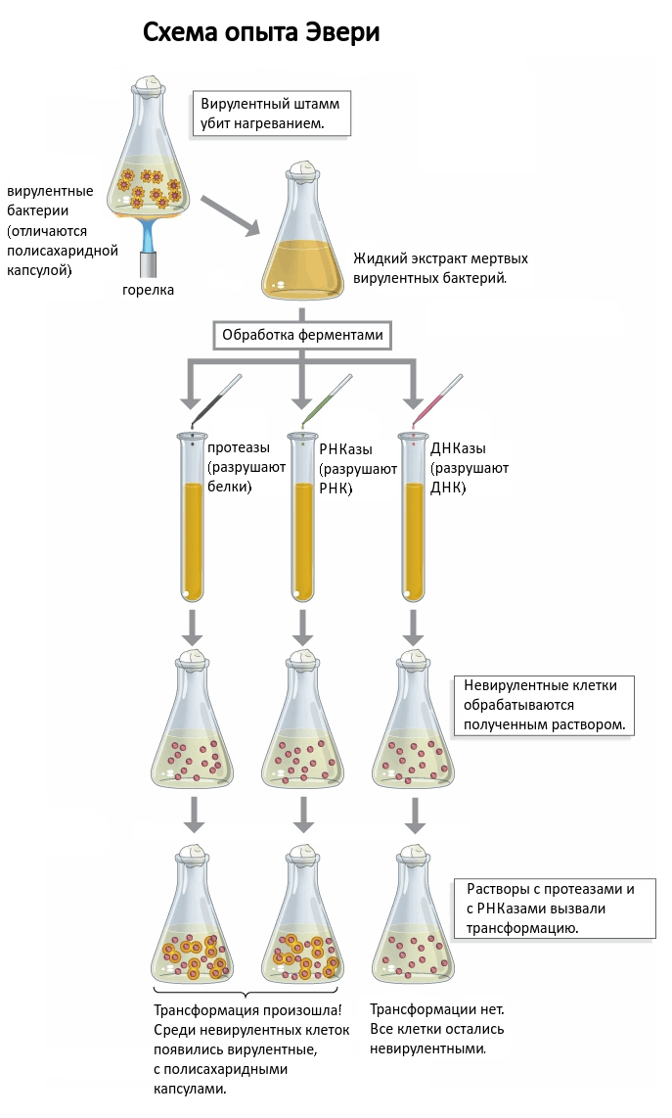
Алдымен зерттеушілер вирулентті IIIS бактерияларының сұйық дақылдарын (50 - 70 L) өсірді.
Содан кейін жасушалар центрифугалау арқылы тұндырып, қыздыру арқылы инактивтеді.
Оларды ферментативті өңдеуден кейін патогенді емес IIR бактерияларын трансформациялау қабілетін сақтаған IIIS бактерияларының еритін фильтраты алынды.
Фильтрат ақуыздарды бұзатын протеаза және РНҚ молекулаларын бұзатын рибонуклеаза ферментімен өңделді, сондықтан ақуыздар да, РНҚ да трансформациялаушы фактор бола алмады.
Фильтратты дезоксирибонуклеазбен өңдегеннен кейін, фильтраттың трансформациялық белсенділігі жоғалды.
Эвери және оның әріптестері трансформирлеуші ​​фактор IIR типті жасушалармен өзара әрекеттеседі және осылайша IIIS жасушаларының капсулаларында болатын полисахаридтің синтезіне әкелетін бірқатар ферментативті реакцияларды үйлестіреді деп шешті.
Трансформация кезінде келесі ұрпақтың жасушалары инкапсуляцияға ұшырайды.

Slide 15
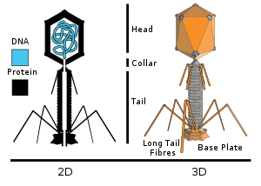
Херши-Чейз эксперименті
ДНҚ-ның генетикалық ақпарат тасымалдаушысы ретіндегі рөлінің басқа дәлелдері ішек таяқшасын зақымдайтын T2 бактериофагты зерттеу кезінде алынды.
Бұл фагтың капсидінің белоктық басының ішінде ДНҚ молекуласы орналасқан.
1952 жылы кейбір Т-бактериофагтардың, оның ішінде Т2 фагтардың өмірлік циклі зерттелді.
бактериофаг T2 структурасы.

Slide 16
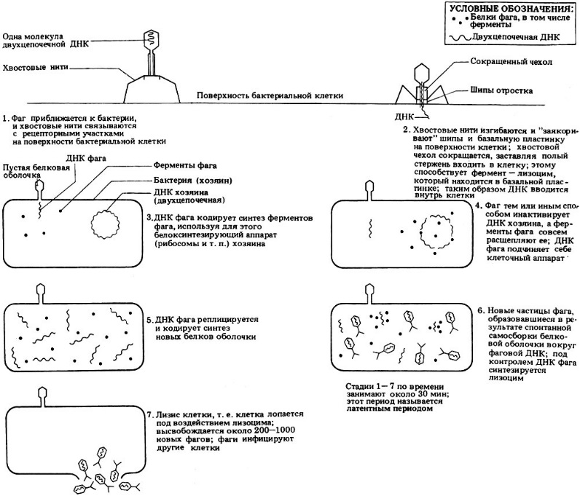
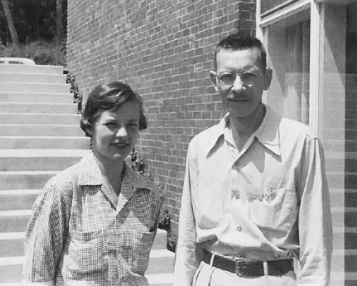
1952 жылы Альфред Херши мен Марта Чейз фагтардың көбеюінде ДНҚ-ның, сондай-ақ фаг белоктарының ерекше рөл атқаратынын көрсетті.

Slide 17



































H
O
H
O
OH
H₂N C C
H₂N C C
_{P} O
O
NH₂
OH
OH
HO
CH
2
CH
2
Метионин
Цистеин
CH₂
SH
S
CH₃
OH
H
Некоторые аминокислоты содержат серу. Поэтому белки могут быть помечены радиоактивной ³⁵S.
Нуклеотиды содержат фосфатную группу.
Поэтому ДНК может быть помечена радиоактивным фосфором ³²P.

Slide 18





Потомство бактериофага с
³²P-меченой ДНК
Инфицирование бактерий и рост в среде с ³²P
Лизис
Бактериофаг Т2
Потомство бактериофага с
³⁵S-меченым белком
Инфицирование бактерий и рост в среде с ³⁵S
Лизис
32_{P}
Херши мен Чейз өз тәжірибесінде радиоизотопты әдісті қолданды.
Олар ДНҚ-ны радиоактивті фосформен (32P), ал белоктарды радиоактивті күкіртпен (35S) таңбалады.
Алдымен бактериа клеткалары қоректік ортада фосфор немесе күкірт изотопының қатысуымен өсірілді, содан кейін мұндай жасушалар T2 фагымен жұқтырылды.

Slide 19




ЭВРИКА!
Центрифугирование, чтобы удалить фаговые чехлы
ДНК
Фаговые чехлы
Радиоактивность остается в клетках бактерий и затем попадает в геном фагов
Встряхивание
белок
Встряхивание
Радиоактивность остается за пределами клеток в супернатанте
фагтардың ұрпақтарында немесе ДНҚ-сы таңбаланған вирустық бөлшектер немесе белоктық капсуласы таңбаланған болуы керек.
Таңбаланған фагтар бактерия ккультурасынан оқшауланып, содан кейін әдеттегі ортада өсірілген бактериялық клеткаларды инфекциялауда қолданған.
Нәтижесінде инфекцияланған бактериялар лизиске ұшырап, 32P таңбаланған, бірақ 35S емес фаг ұрпағы босап щықты.

Slide 20
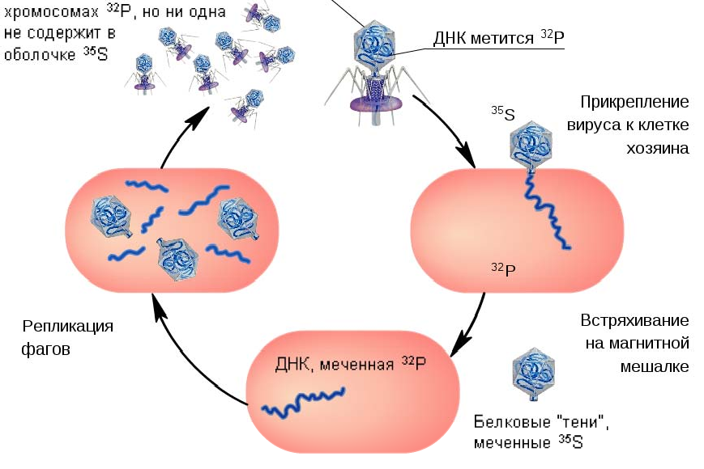
метятся

Slide 21
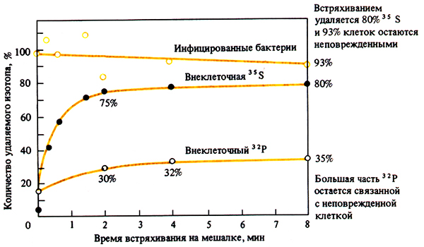
Херши мен Чейз тәжірибе нәтижесінде фаг ақуыздары бактерия қожайын клеткасынан тыс қалады және жаңа фаг бөлшектерінің пайда болуы үшін тек Т2 фагының генетикалық материалы болып табылатын вирустық ДНҚ маңызды деген қорытындыға келді.

Slide 22

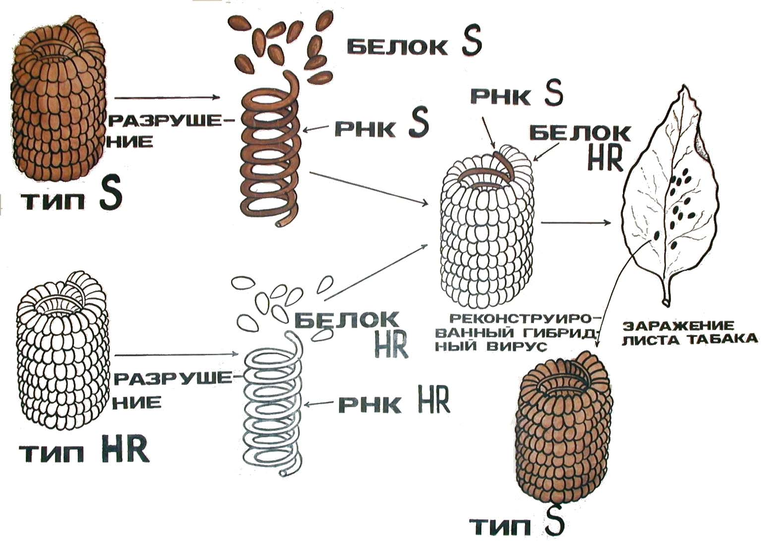
Доказательство генетической роли РНК Х.Л.Френкель-Конратом и P. Уильямсом, 1956 г.

Slide 23
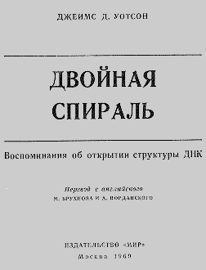
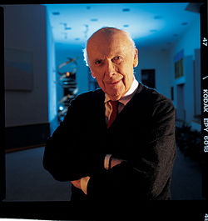
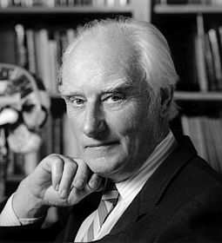
ДНҚ құрылымдық анализі
1953 ж. Джеймс Уотсон мен Фрэнсис Крик ДНҚ молекуласы екі тізбекті деп ұсынды.
Nature.

Slide 24
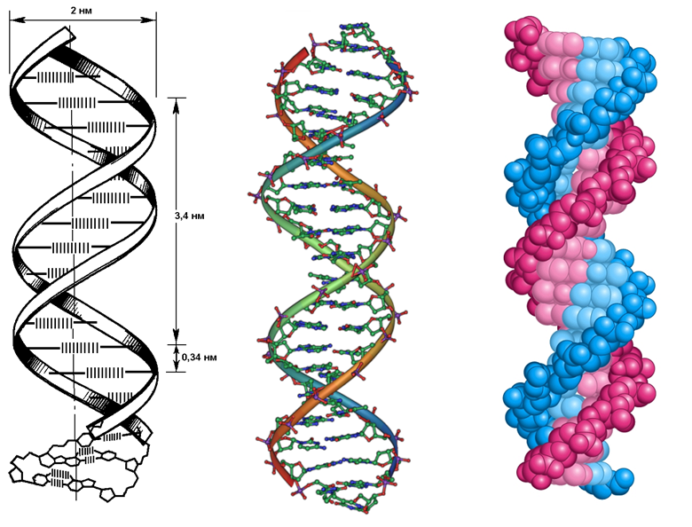
ДНК молекуласының құрылысы
Уотсон мен Крик ДНК-ның 2 полинуклеотидтік тізбектеп туратынын көрсетті. Әрбір тізбек оңға қарай спиральге оралған. Сондықтан қос спираль түзеді. Тізбектер антипараллельді, яғни қарама-қарсы бағытталган, бір тізбектің 3’-үшы екіншісінін 5’ үшына қарама-қарсы орналасқан. Әрбір тізбек қантты-фосфатін қанқадан құралған, ал оның бойында спиралъдің өсіне перпендикуляр түрде негіздер орналасады. Екі қарама-қарсы тізбектердің негіздері бір-бірімсн сутектік байланыстармен байланысқан. Қантты-фосфатты қанқаның ара кашықтығы тұрақты және ол бір пурин мен бір пиримидии жұбының алып жаткаи ара қашыктығына тән. Молекула өсінің бойында көршілес негіздер жұбы бір-бірінсн 0,34 нм қашықтықта орналасқан. Спиралдің толық айналымы 3,4 нм, яғни 10 жұп негіздерге сәйкес келеді. Спиральдің екі тізбегі бір-біріне комплементарлы. Уотсон мен Криктің жасаған қорытындылары молекулалық биологияның, дамуын түрткі болды. 1962 ж Уотсон мен Крик және Уилкинс Нобель сыйлыған иеленді

